Slide 1

Diego Mauricio López
Daniel Díaz
Camilo Daza
Sebastian Morelli

Slide 2
Pregunta a Resolver
Es posible predecir la cantidad de estudiantes mujeres de un pregrado en la Universidad de los Andes teniendo en cuenta como parámetro principal la cantidad de profesoras? Si esto es así, qué relación existe entre ambas cantidades?

Slide 3
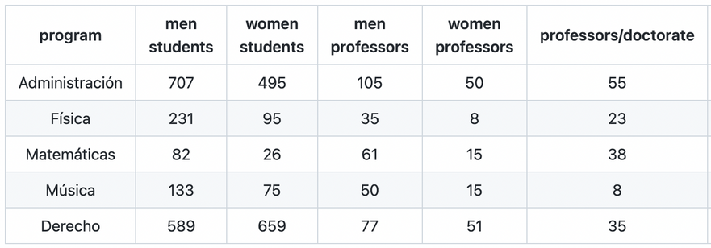
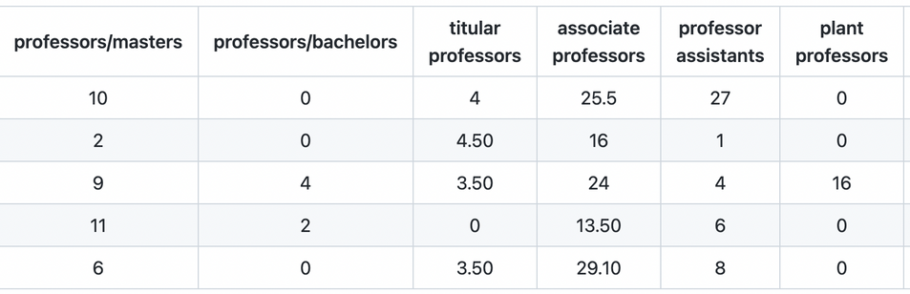
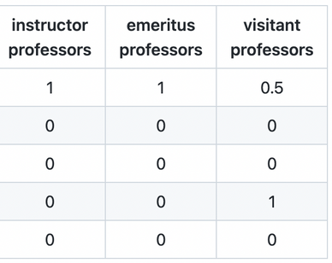
Datos
Boletín Estadístico Uniandes 2021
Datos correspondientes al semestre 2021-1

Slide 4
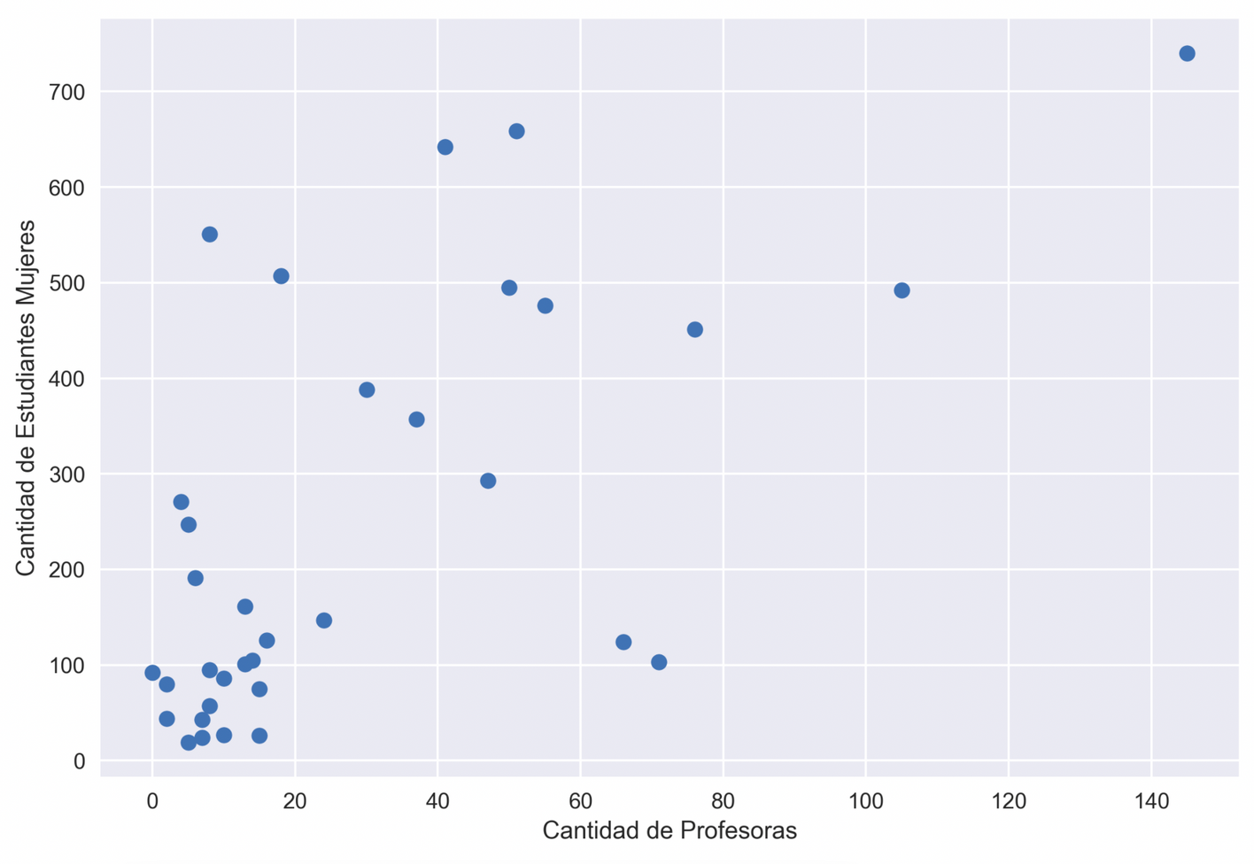
Datos
Datos de cantidad de estudiantes mujeres dado una cantidad de profesoras

Slide 5
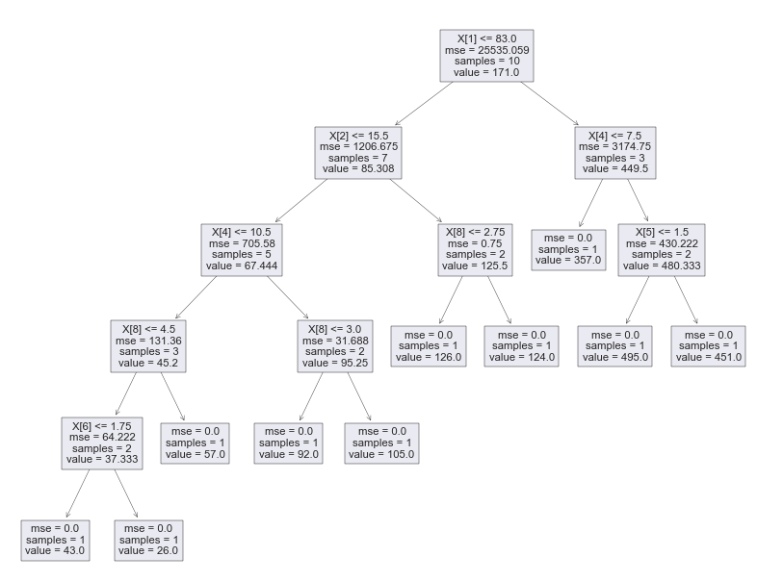
Bosques Aleatorios
El error medio cuadrado se minimiza en la última hoja de cada rama

Slide 6
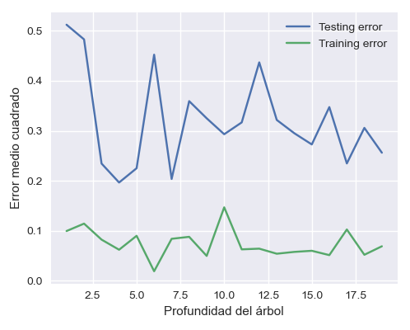
Errores medios cuadrados
Se encuentra una profundidad óptima de 5 para cada árbol

Slide 7
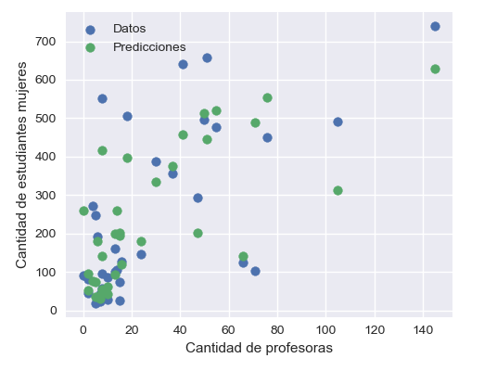

Predicciones del Modelo

Slide 8
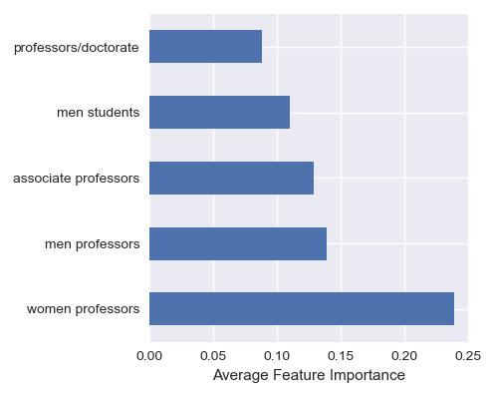
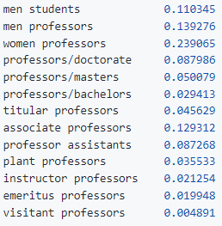
Relevancia de parametros

Slide 9
Conclusiones
Se obtuvo un modelo satisfactorio que logra predecir la cantidad de estudiantes mujeres que van a estar en un semestre determinado dado un número de profesoras.
La cantidad de profesoras sí es estadísticamente influyente en la cantidad de estudiantes mujeres para el semestre 2021-1 en la Universidad de los Andes. Además, este factor es el de mayor importancia con respecto a los demás parámetros del modelo, esto es, es el parámetro principal del mismo.

